Slide 1


INTEGRAÇÃO DE SISTEMAS
Licenciatura em ENGENHARIA INFORMÁTICA
Exercício da aula TP - 04-11-2025
31396 – Gonçalo Teixeira ;
Orientador(es):
Professor Doutor Jorge Ribeiro
Jackson Barreto
Licenciatura em Engenharia Informática | Escola Superior de Tecnologia e Gestão| Unidade Curricular: INTEGRAÇÃO DE SISTEMAS | Ano Letivo 2025/2026

Slide 2


INTEGRAÇÃO DE SISTEMAS - EXERCÍCIO DA AULA TP
■ Índice
Licenciatura em ENGENHARIA INFORMÁTICA
Introdução
Objetivos
Dataset
Conversão CSV → XML
XML
XSD (Schema de Validação)
Validação em Python
Opção 2 – Conceito e Vantagens
Criação de SubXML com XSLT
Estrutura dos SubXMLs Gerados
Exploração só com XPath
Exploração com XPath e XQuery
Conclusões
Referências
Gonçalo Teixeira, | Unidade Curricular: INTEGRAÇÃO DE SISTEMAS – Ano Letivo 2025/2026 – Exercício TP
- 2 -

Slide 3
INTEGRAÇÃO DE SISTEMAS - EXERCÍCIO DA AULA TP
■ Introdução e Objetivos
Licenciatura em ENGENHARIA INFORMÁTICA
O presente trabalho, desenvolvido no âmbito da unidade curricular de Integração de Sistemas, tem como objetivo implementar um processo automatizado de conversão, validação e exploração de dados alfanuméricos.
Através da utilização de tecnologias baseadas em XML, foi criado um fluxo que converte um ficheiro CSV num XML validado por XSD, permite gerar SubXMLs através de XSLT, e efetuar consultas com XPath e XQuery.
O projeto segue a Opção 2 – Ideal/Eficiente, que propõe uma abordagem modular e escalável, suportada por scripts em Python, garantindo maior integração e reprodutibilidade entre as várias etapas do processo.
Objetivos
Converter dados alfanuméricos de um ficheiro CSV para XML.
Definir e aplicar um Schema XSD de validação estrutural.
Gerar subdocumentos XML (SubXML) filtrados por categoria usando XSLT.
Explorar e analisar dados através de consultas XPath/XQuery.
Demonstrar a integração de diferentes linguagens e tecnologias no mesmo processo.
Gonçalo Teixeira, | Unidade Curricular: INTEGRAÇÃO DE SISTEMAS – Ano Letivo 2025/2026 – Exercício TP
- 3 -

Slide 4
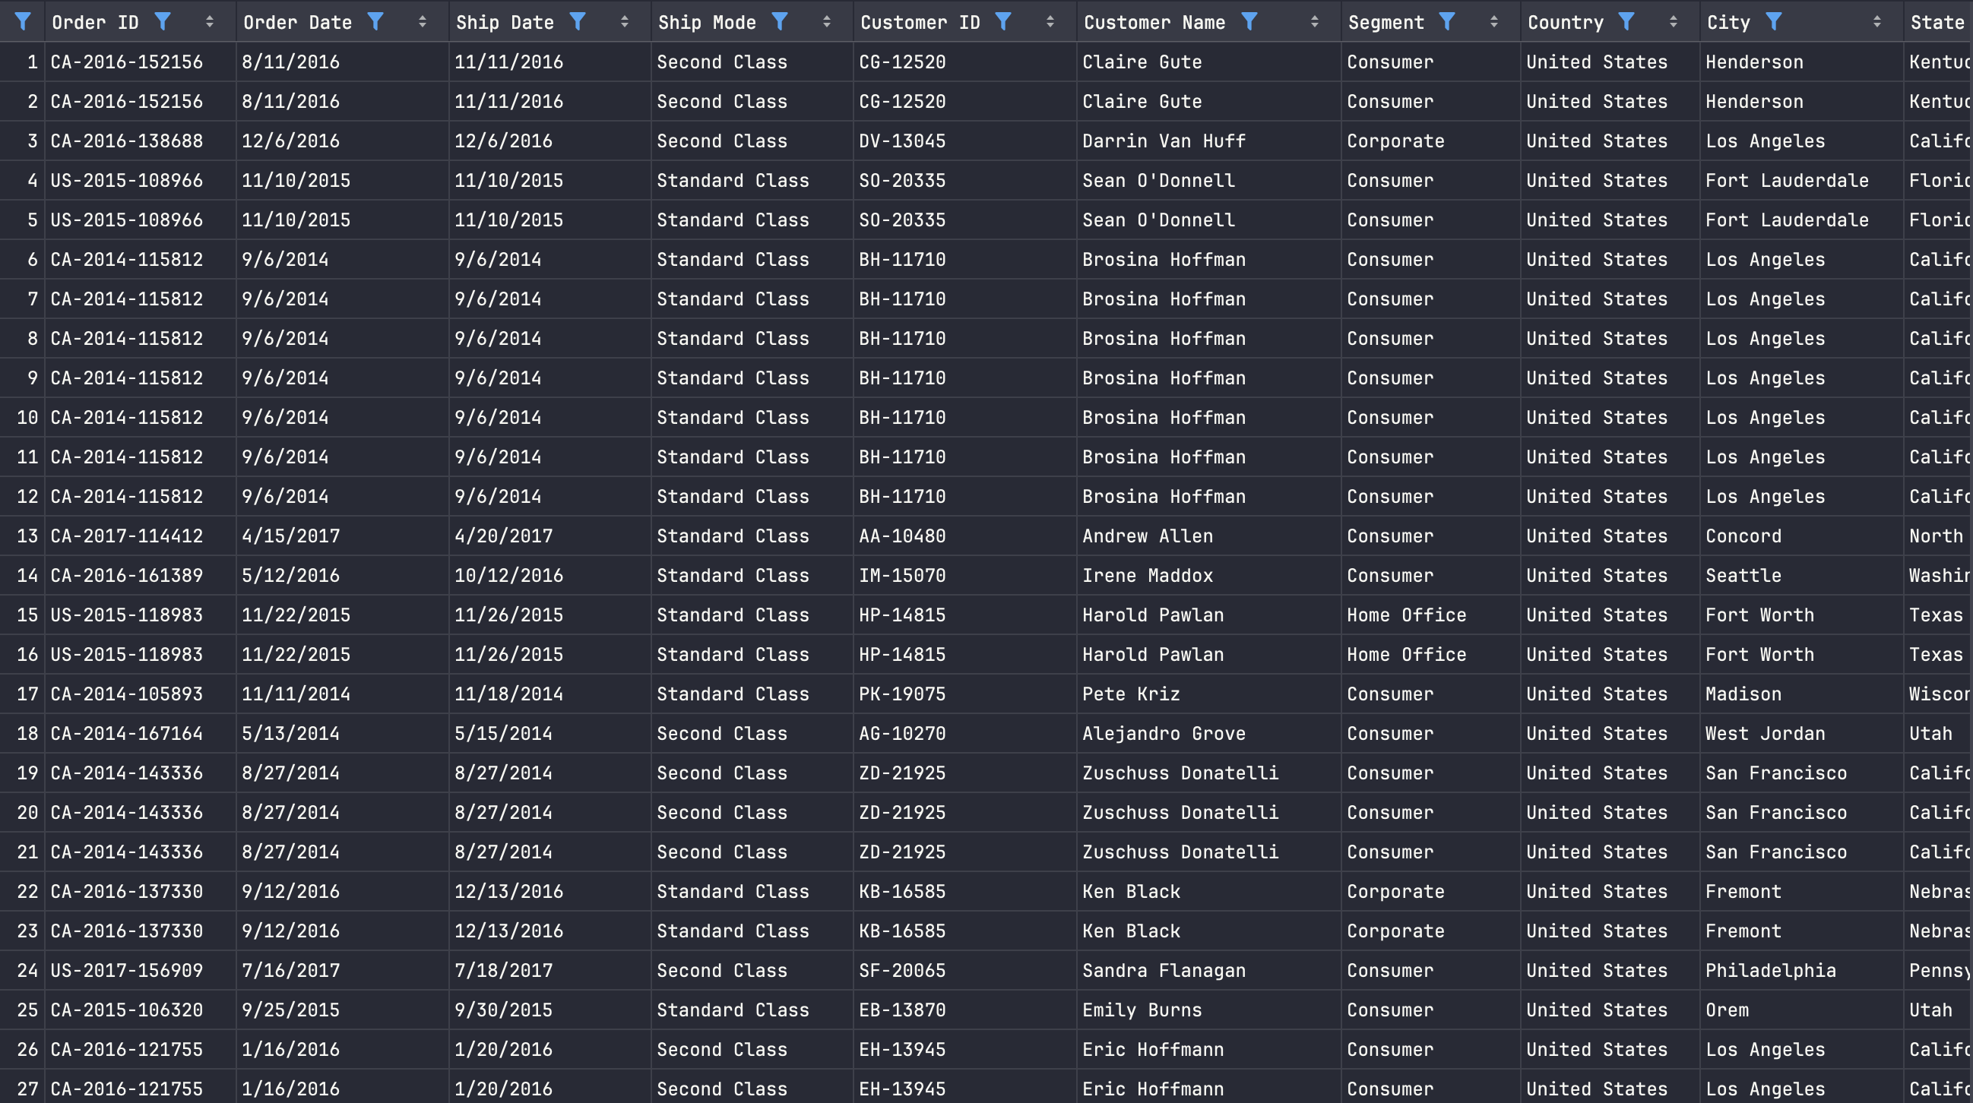
INTEGRAÇÃO DE SISTEMAS - EXERCÍCIO DA AULA TP
■ Dados (CSV)
Licenciatura em ENGENHARIA INFORMÁTICA
O dataset utilizado provém do Kaggle — Retail Supply Chain Sales Dataset.
Contém dados de vendas no retalho com colunas representando:
Identificadores de encomenda e cliente
Localização geográfica
Categoria e subcategoria de produto
Quantidades, descontos, vendas e lucros
Gonçalo Teixeira, | Unidade Curricular: INTEGRAÇÃO DE SISTEMAS – Ano Letivo 2025/2026 – Exercício TP
- 4 -

Slide 5
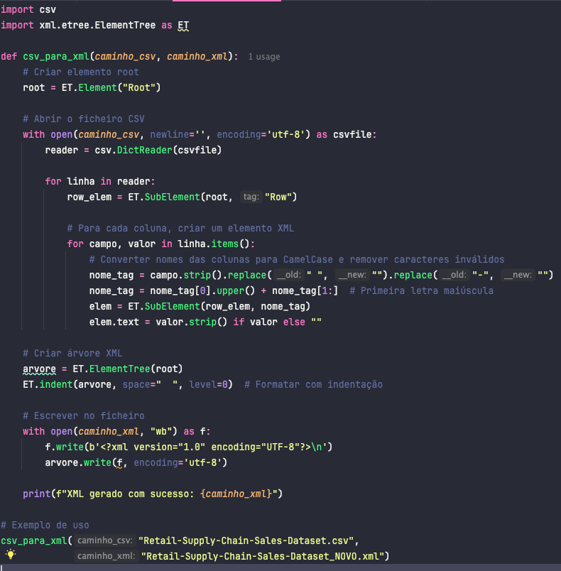
INTEGRAÇÃO DE SISTEMAS - EXERCÍCIO DA AULA TP
■ Converter CSV para XML
Licenciatura em ENGENHARIA INFORMÁTICA
Para converter o ficheiro CSV original para o formato XML, foi desenvolvido um script em Python utilizando a biblioteca xml.etree.ElementTree.
O processo de conversão segue os seguintes passos:
1. Criação do elemento raiz
É criado um elemento <Root> que irá conter todos os registos.
2. Leitura do ficheiro CSV
O ficheiro é lido com csv.DictReader, que mapeia cada linha num dicionário com os nomes das colunas como chaves.
3. Transformação em elementos XML
Para cada linha do CSV, é criado um elemento <Row>.
Cada coluna é convertida num sub-elemento XML, com o nome ajustado para CamelCase (sem espaços ou caracteres especiais).
4. Formatação e escrita do ficheiro
A árvore XML é formatada com indentação adequada e escrita com a declaração XML padrão e codificação UTF-8.
Este processo garantiu a transformação automática e consistente dos dados tabulares para uma estrutura hierárquica XML, preparando-os para validação e processamento posterior.
Gonçalo Teixeira, | Unidade Curricular: INTEGRAÇÃO DE SISTEMAS – Ano Letivo 2025/2026 – Exercício TP
- 5 -

Slide 6
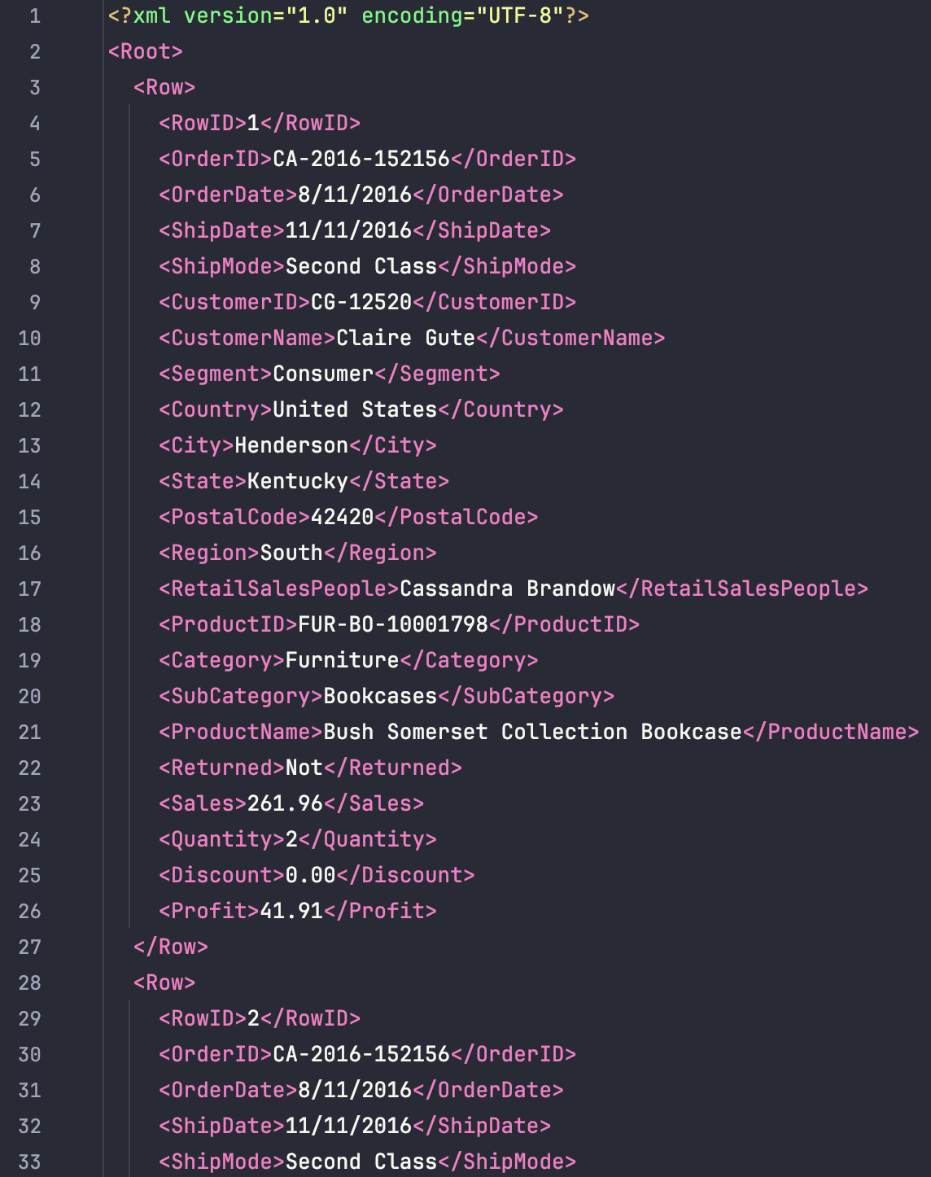
INTEGRAÇÃO DE SISTEMAS - EXERCÍCIO DA AULA TP
■ XML
Licenciatura em ENGENHARIA INFORMÁTICA
O ficheiro CSV foi convertido para XML através de um script em Python, garantindo uma estrutura hierárquica coerente e compatível com o XSD definido.
Cada linha do ficheiro de origem é representada por um elemento <Row> no XML, contendo subelementos como <RowID>, <OrderID>, <CustomerName> ou <ProductName>, que refletem diretamente as colunas do dataset original.
O documento segue uma indentação consistente e um formato bem definido, facilitando a leitura e o processamento automático.
A raiz <Root> agrupa todos os elementos <Row>, assegurando que o ficheiro se mantém bem formado e pronto para validação segundo o esquema XSD.
Gonçalo Teixeira, | Unidade Curricular: INTEGRAÇÃO DE SISTEMAS – Ano Letivo 2025/2026 – Exercício TP
- 6 -

Slide 7
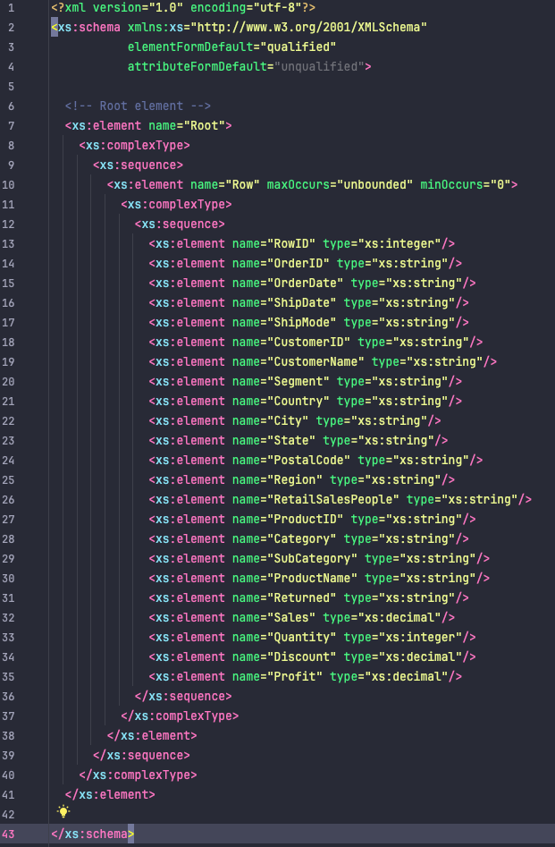
INTEGRAÇÃO DE SISTEMAS - EXERCÍCIO DA AULA TP
■ XSD
Licenciatura em ENGENHARIA INFORMÁTICA
O ficheiro XSD (XML Schema Definition) define a estrutura, os tipos de dados e as regras de validação do documento XML, garantindo a sua conformidade e integridade.
A raiz <Root> contém um número variável de elementos <Row>, correspondentes às linhas do ficheiro de origem. Cada <Row> é composto por uma sequência ordenada de elementos, como <RowID>, <OrderID>, <CustomerName> ou <Sales>.
Os tipos de dados são explicitamente definidos: os identificadores e quantidades são do tipo xs:integer, os valores monetários como xs:decimal, e os restantes campos textuais como xs:string.
Este esquema assegura que o XML seja bem formado e validado, evitando erros de estrutura ou tipagem e permitindo a sua utilização segura em processos automáticos de integração.
Gonçalo Teixeira, | Unidade Curricular: INTEGRAÇÃO DE SISTEMAS – Ano Letivo 2025/2026 – Exercício TP
- 7 -

Slide 8
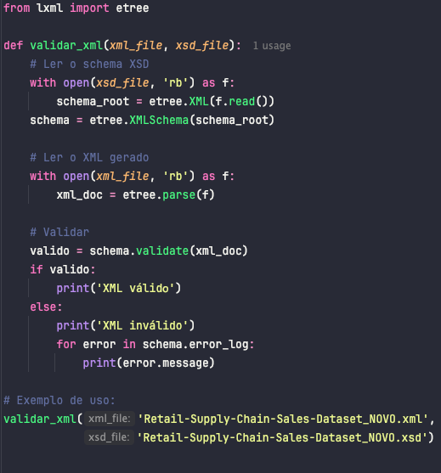

INTEGRAÇÃO DE SISTEMAS - EXERCÍCIO DA AULA TP
■ Validação em Python
Licenciatura em ENGENHARIA INFORMÁTICA
A validação do documento XML foi realizada de forma programática através de um script em Python, recorrendo à biblioteca lxml, que permite interpretar e aplicar o Schema XSD de forma automática.
O código lê o ficheiro XML e o respetivo XSD, cria um objeto de validação (XMLSchema) e verifica se a estrutura e os tipos de dados definidos no esquema são respeitados.
A execução do script devolveu a mensagem “XML válido”, confirmando que o ficheiro gerado cumpre integralmente as regras estruturais e de tipagem impostas pelo XSD.
Este processo automatiza a verificação da integridade dos dados, permitindo validar rapidamente novos ficheiros e garantindo a consistência do fluxo de integração.
Gonçalo Teixeira, | Unidade Curricular: INTEGRAÇÃO DE SISTEMAS – Ano Letivo 2025/2026 – Exercício TP
- 8 -

Slide 9
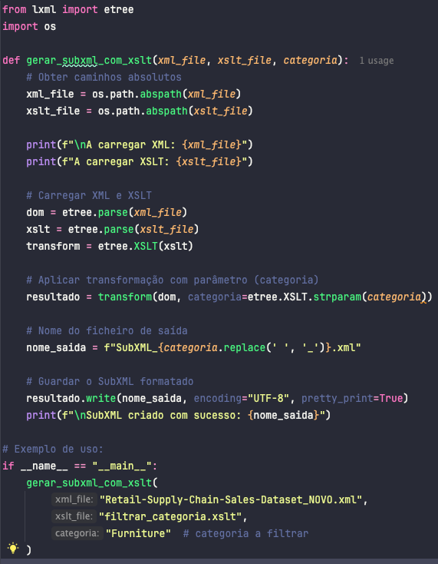
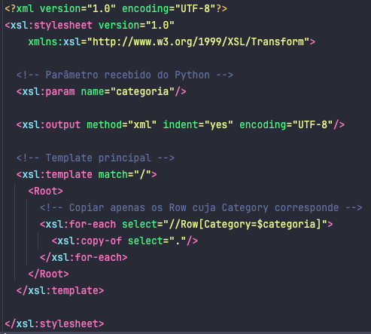
INTEGRAÇÃO DE SISTEMAS - EXERCÍCIO DA AULA TP
■ Criação de SubXML com XSLT
Licenciatura em ENGENHARIA INFORMÁTICA
Nesta fase, foi utilizado XSLT (Extensible Stylesheet Language Transformations) para gerar ficheiros SubXML a partir do XML principal.
O ficheiro filtrar_categoria.xslt define uma transformação que filtra os elementos <Row> com base no valor do campo <Category>, recebendo o parâmetro categoria através do script em Python.
O script lê o XML e o XSLT, aplica a transformação com a categoria especificada (exemplo: Furniture), e grava automaticamente um novo ficheiro, como SubXML_Furniture.xml.
Este processo permite segmentar os dados por categoria, criando subdocumentos XML independentes e bem formados, preparados para validação e exploração posterior através de XPath e XQuery.
Gonçalo Teixeira, | Unidade Curricular: INTEGRAÇÃO DE SISTEMAS – Ano Letivo 2025/2026 – Exercício TP
- 9 -

Slide 10
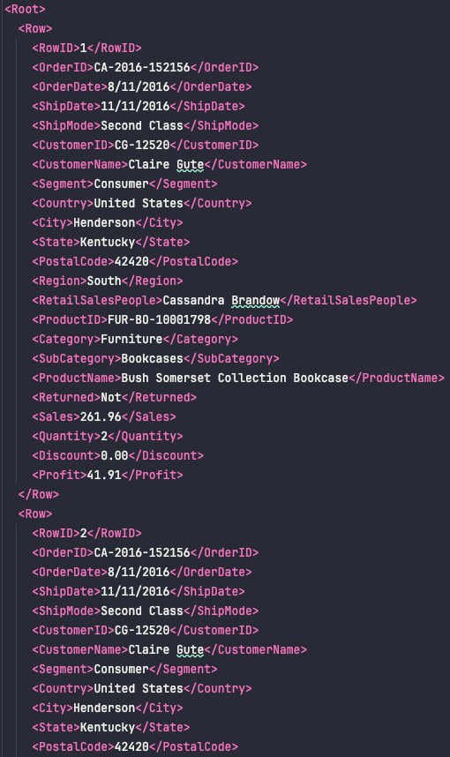
INTEGRAÇÃO DE SISTEMAS - EXERCÍCIO DA AULA TP
■ Estrutura do SubXML
Licenciatura em ENGENHARIA INFORMÁTICA
O processo de transformação com XSLT resultou na criação de um único SubXML, contendo apenas os registos pertencentes à categoria Furniture.
Este ficheiro mantém a mesma estrutura hierárquica e os mesmos elementos do XML original, preservando a compatibilidade com o Schema XSD.
A raiz <Root> agrupa todos os elementos <Row>, e cada <Row> representa um produto da categoria filtrada, com campos como <RowID>, <ProductName>, <Sales>, <Quantity> e <Profit>.
O documento obtido é bem formado, validável e adequado para exploração analítica através de consultas XPath e XQuery, permitindo uma análise mais focada e eficiente dos dados dessa categoria específica.
Gonçalo Teixeira, | Unidade Curricular: INTEGRAÇÃO DE SISTEMAS – Ano Letivo 2025/2026 – Exercício TP
- 10 -

Slide 11
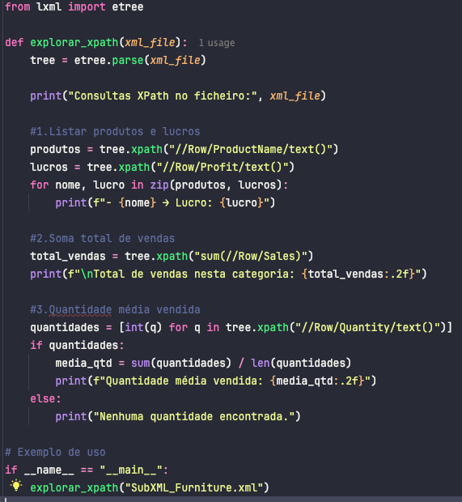
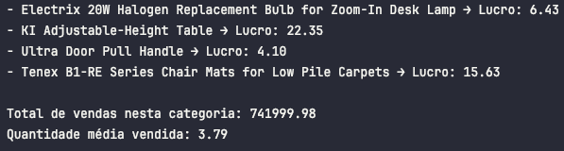
INTEGRAÇÃO DE SISTEMAS - EXERCÍCIO DA AULA TP
■ Exploração de Dados só com Xpath
Licenciatura em ENGENHARIA INFORMÁTICA
Após a criação do SubXML, foram aplicadas expressões XPath em Python para extrair e analisar informação relevante do ficheiro SubXML_Furniture.xml.
As consultas foram implementadas através da biblioteca lxml, permitindo aceder diretamente aos elementos e atributos do XML de forma rápida e estruturada.
Entre as principais operações realizadas destacam-se:
A listagem dos produtos e respetivo lucro (//Row/ProductName e //Row/Profit);
O cálculo do total de vendas através da função sum(//Row/Sales);
A determinação da quantidade média vendida, calculada em Python a partir dos valores de <Quantity>.
A execução do script devolveu resultados consistentes, confirmando o correto funcionamento das consultas e permitindo obter indicadores financeiros agregados sobre a categoria Furniture.
Gonçalo Teixeira, | Unidade Curricular: INTEGRAÇÃO DE SISTEMAS – Ano Letivo 2025/2026 – Exercício TP
- 11 -

Slide 12
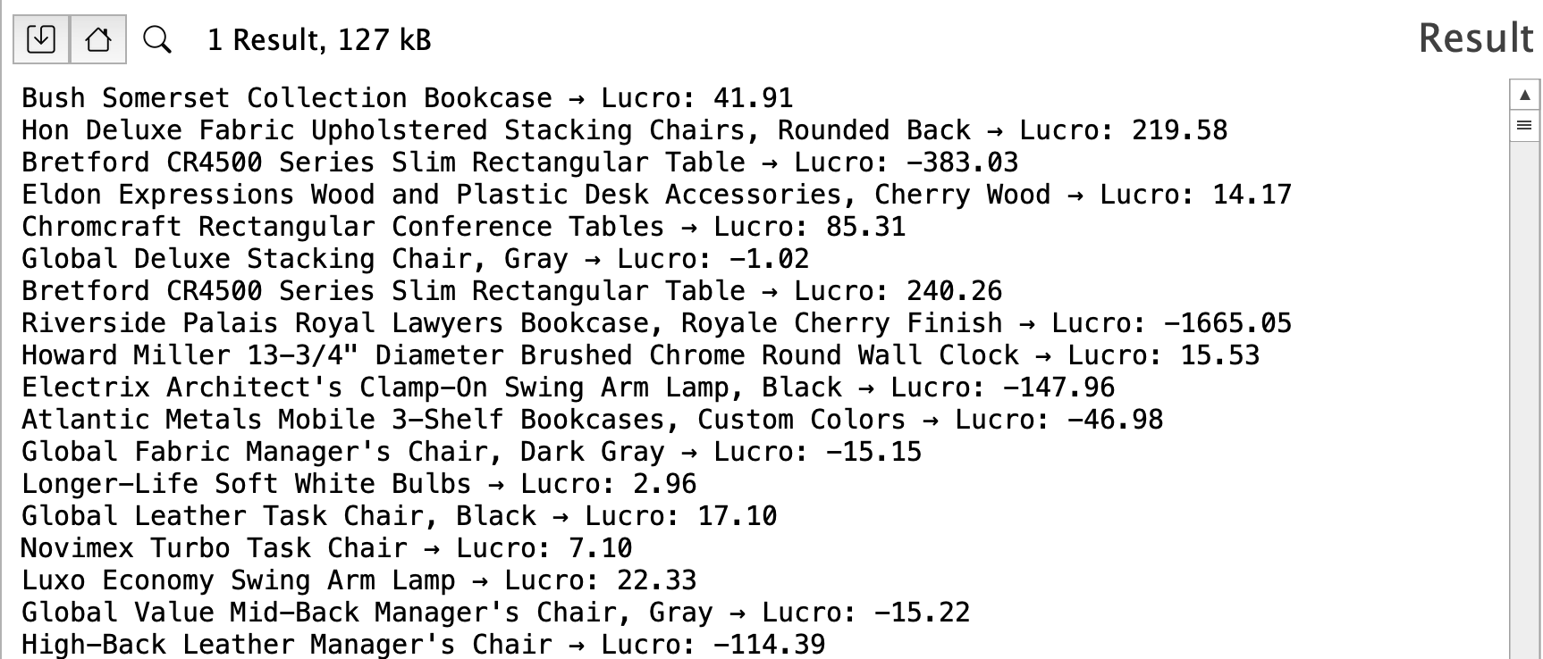
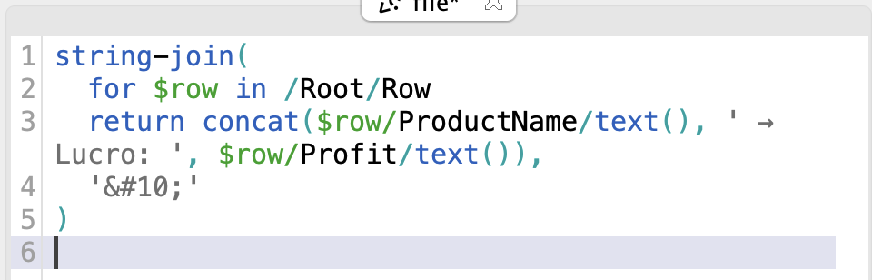
INTEGRAÇÃO DE SISTEMAS - EXERCÍCIO DA AULA TP
■ Exploração de Dados com XPath + XQuery
Licenciatura em ENGENHARIA INFORMÁTICA
Após a criação do SubXML, foram aplicadas expressões XPath integradas em XQuery usando a ferramenta BaseX para extrair e analisar informação relevante do ficheiro SubXML_Furniture.xml.
As consultas foram implementadas através da interface gráfica BaseX GUI, permitindo executar queries XQuery que utilizam expressões XPath para aceder diretamente aos elementos e atributos do XML de forma poderosa e estruturada.
Entre as principais operações realizadas destacam-se:
A listagem dos produtos e respetivo lucro (/Root/Row/ProductName e /Root/Row/Profit) usando um loop XQuery (for ... return);
O cálculo do total de vendas através da função sum(/Root/Row/Sales);
A determinação da quantidade média vendida, calculada em XQuery a partir dos valores de <Quantity>:
Gonçalo Teixeira, | Unidade Curricular: INTEGRAÇÃO DE SISTEMAS – Ano Letivo 2025/2026 – Exercício TP
- 12 -

Slide 13
INTEGRAÇÃO DE SISTEMAS - EXERCÍCIO DA AULA TP
■ Conclusões
Licenciatura em ENGENHARIA INFORMÁTICA
O trabalho permitiu implementar com sucesso um processo completo de integração e análise de dados, demonstrando a aplicação prática das tecnologias XML, XSD, XSLT, XPath, XQuery e Python num fluxo automatizado e coerente.
A conversão do ficheiro CSV para XML garantiu uma estrutura hierárquica organizada e compatível com o Schema XSD, que assegurou a validação e integridade dos dados. A utilização de XSLT permitiu a geração de um SubXML filtrado por categoria, facilitando a segmentação da informação.
As consultas XPath em Python possibilitaram a extração e agregação inicial de indicadores financeiros de forma rápida através da biblioteca lxml. Posteriormente, a integração de XQuery com XPath através do BaseX permitiu explorar consultas mais complexas e poderosas. A interface gráfica BaseX GUI proporcionou um ambiente interativo para desenvolvimento e validação das queries, demonstrando a eficácia desta combinação na obtenção de indicadores financeiros agregados de forma estruturada e consistente.
Conclui-se que a Opção 2 (Ideal/Eficiente) representa uma abordagem robusta e escalável, integrando várias linguagens e ferramentas de forma harmoniosa, e demonstrando o potencial das tecnologias XML na interoperabilidade entre sistemas de informação e na análise eficaz de dados estruturados.
Gonçalo Teixeira, | Unidade Curricular: INTEGRAÇÃO DE SISTEMAS – Ano Letivo 2025/2026 – Exercício TP
- 13 -

Slide 14
INTEGRAÇÃO DE SISTEMAS - EXERCÍCIO DA AULA TP
■ Bibliografia e Referências Web
Licenciatura em ENGENHARIA INFORMÁTICA
■ Python lxml: https://lxml.de/
■ W3Schools XSLT Tutorial: https://www.w3schools.com/xml/xsl_intro.asp
■ W3Schools XPath Tutorial: https://www.w3schools.com/xml/xpath_intro.asp
■ W3Schools XQuery Tutorial: https://www.w3schools.com/xml/xquery_intro.asp
■ BaseX Documentation: https://docs.basex.org/
■ BaseX Download: https://basex.org/download/
■ W3C XML Schema (XSD): https://www.w3.org/XML/Schema
■ Python xml.etree.ElementTree: https://docs.python.org/3/library/xml.etree.elementtree.html
Gonçalo Teixeira, | Unidade Curricular: INTEGRAÇÃO DE SISTEMAS – Ano Letivo 2025/2026 – Exercício TP
- 14 -
Notes:
Tiago (acabar referencias)

Slide 15

www.ipvc.pt

